Slide 1
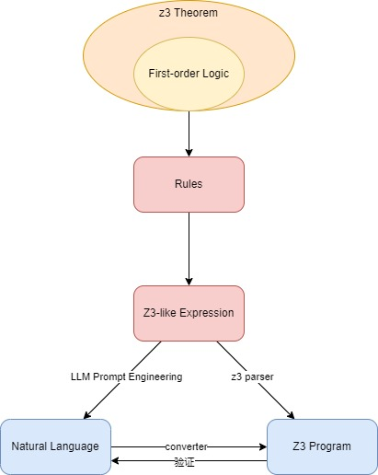
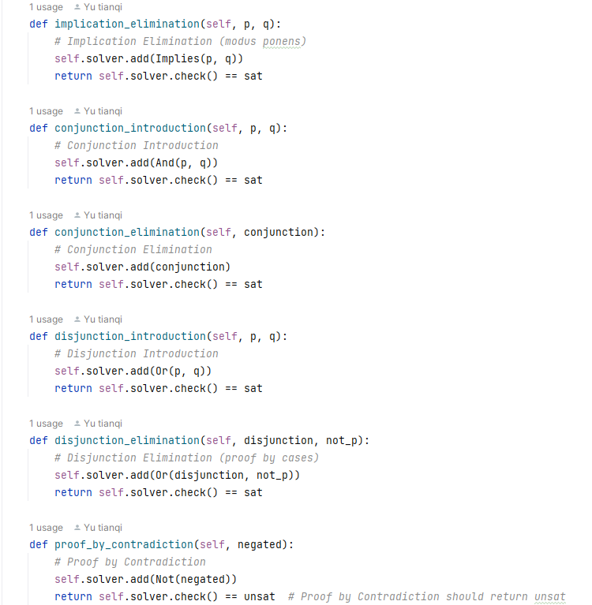
已完成的部分：rules构建
已完成rules构建(使用z3)
比较关系：大于小于等于、小于等于大于等于不等于
算术关系：加减乘除求余幂等
FOL：Implication Elimination, Conjunction Introduction, Conjunction Elimination, Disjunction Introduction, Disjunction Elimination, proof by cases, Proof by Contradiction
rules全部经过测试

Slide 2
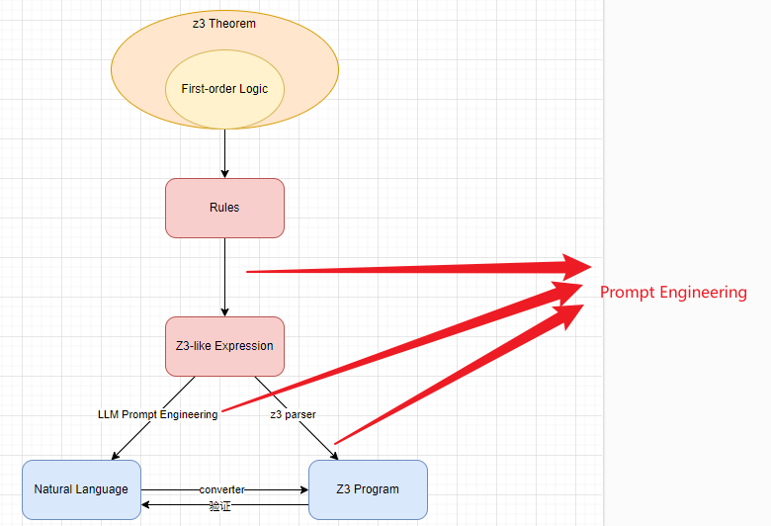
已完成的部分：z3-like formulation -> Python z3 code
1. LogicSolver中的parser部分会将类z3表达式转化成Python z3代码
2. 生成的z3代码可以验证问题是否SAT
问题
未完成rules -> z3-like formulation
使用parser将z3-like formulation转z3 code, 工作量较大, 能够处理的逻辑相对简陋
单纯靠parser转理论上可以，实际上实现代价较高，parser+Prompt Engineering是个好方法(测试过)
from z3 import *
s = Solver()
Car_X_Speed = Int('Car_X_Speed')
Car_Y_Speed = Int('Car_Y_Speed')
x = Int('x')
y = Int('y')
s.add(x > y)
if s.check() == sat:
print('SAT')
print(s.model())
else:
print('UNSAT')

Slide 3
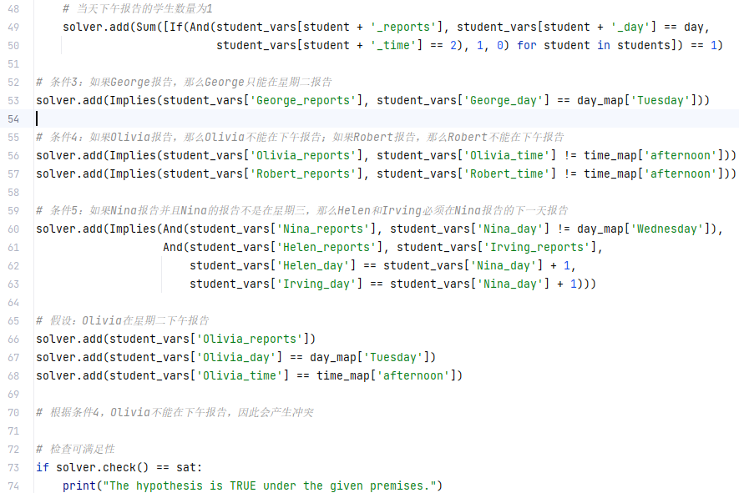
已完成的部分：AR-LSAT项目调研
LSAT考试题逻辑复杂，而且answers设计的不错，可作为后续distractor的设计思路
根据部分LSAT-AR的数据，尝试写z3进行解决，逻辑复杂度很够，后续写Prompt完全可以借用作为example

Slide 4
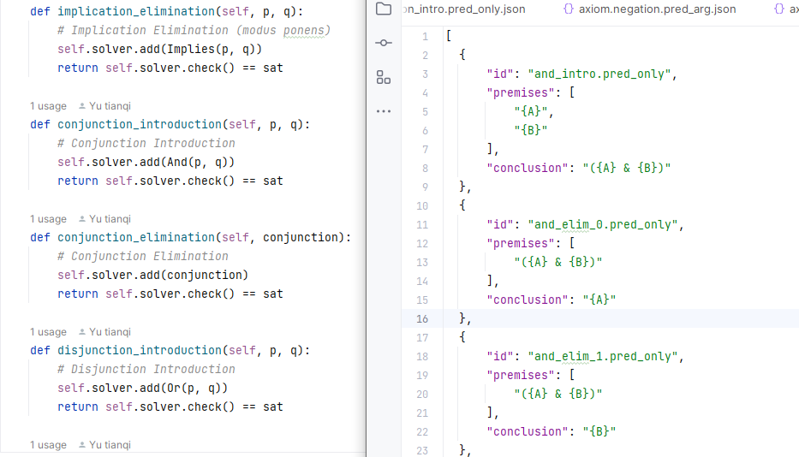
问题
1. rules在思考一个问题，z3代码v.s. FLD axioms
2. parser将z3 code => z3-like formulation真的现实么？感觉工作量太大
3. 单靠parser将z3-like formulation转换成z3 code难度其实很大，逻辑越复杂需要考虑的东西越大，感觉parser+LLM是个解决办法
4. 上次meeting讲到的，生成的z3 program求解，对的则转NL，不对的不转，这个对和不对如何理解?是SAT and UNSAT?

Slide 5
后续计划
增加更多的rules
优化Prompt Template
解决rules -> z3-like formulation, z3-like formulation -> z3 code的问题
采用LSAT-AR的部分数据作为Prompt Template
参考LSAT-AR给数据添加answers作为distractors

